Slide 1

LA PREVENZIONE DELLE COMPLICANZE NELL’ACCESSO VENOSO NEL PAZIENTE NEONATALE E PEDIATRICO
Dott. Simone Frabetti
NICU A.O.U.S. Le Scotte Siena

Slide 2

TIPOLOGIA DI ACCESSI VASCOLARI
NEONATO
( 0 – 28 GG )
ACCESSO VENOSO PERIFERICO;
CVO;
CVC ( percutaneo);
BAMBINO
( 28 gg – 14 aa )
ACCESSO VENOSO PERIFERICO;
MIDLINE;
PORTH – A – CATH;
CVC;

Slide 3
COMPLICANZE
PRECOCI
( CORRELATE ALLA MANOVRA D’IMPIANTO)
    Puntura arteriosa;
    Puntura del nervo mediano (PICC);
    Malposizionamento;
    Ematoma;
    Tromboflebite meccanica;
    Insuccesso manovra;
TARDIVE (CORRELATE ALLA GESTIONE E AL POSIZIONAMENTO)
    Meccaniche
    Trombotiche
    Infettive

Slide 4
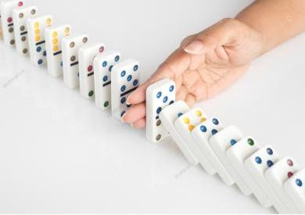
PREVENZIONE
L’ACCESSO VASCOLARE E’ IL TRAMITE TRA LA DIAGNOSI E LA CURA

Slide 5
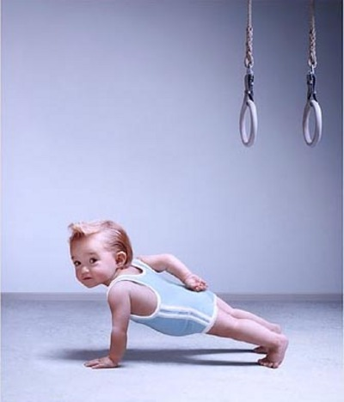
PREVENZIONE COMPLICANZE PRE-IMPIANTO
    Individuare il miglior punto d’inserzione;
    Scelta del giusto accesso vascolare:
      Diametro del catetere e del vaso < 1/3 del vaso;
      Numero di lumi necessari;
    Lavaggio antisettico delle mani;
    Preparazione del campo sterile;
    Indossare camice, maschera e guanti sterili;

Slide 6
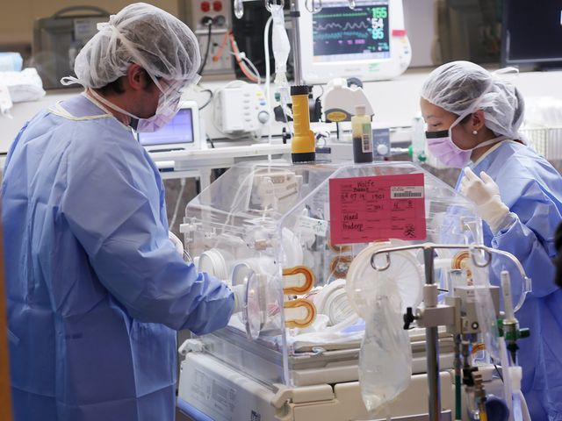
PREVENZIONE COMPLICANZE PRE-IMPIANTO

Slide 7
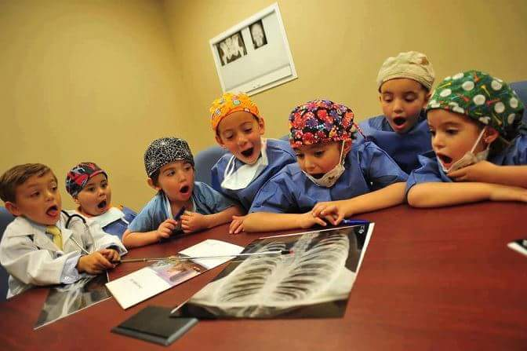
PREVENZIONE COMPLICANZE INTRA-PROCEDURALI
Mantenere la sterilità durante le manovre;
Ridurre il più possibile il numero di buchi dei nostri piccoli pazienti, stabilendo un numero massimo di tentativi;
In caso di insuccesso rivolgersi a personale più esperto o ai chirurghi;

Slide 8
PREVENZIONE COMPLICANZE POST-IMPIANTO
SET INFUSIVI:
  Sostituire i set di infusione:
      ogni 24 ore attenendosi alle norme di assoluta sterilità,
      sangue e/o emoderivati (ogni 4 ore)
      soluzioni con lipidi (ogni 12 ore),
      nutrizione parenterale‘all-in-one’ vanno sostituiti almeno ogni 24 ore;
  Ridurre al minimo il numero di connessioni o rubinetti;
  Ridurre le manipolazioni dei raccordi;
  Infondere le soluzioni con siringhe da 5 ml;
  Nel caso di somministrazione di terapia , bisogna disinfettare
  prima con clorexidina e lavare la via di infusione per evitare il rischio di precipitati
  insolubili che occluderebbero la via;
  Utilizzare sempre pompe di infusione per evitare che un flusso incostante
  attraverso il catetere possa contribuire per la formazione di coaguli;

Slide 9
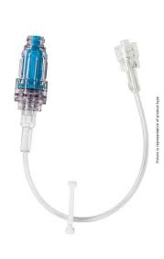
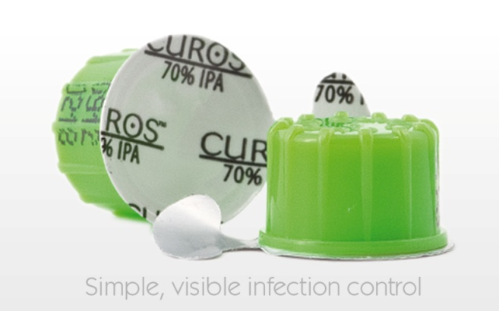
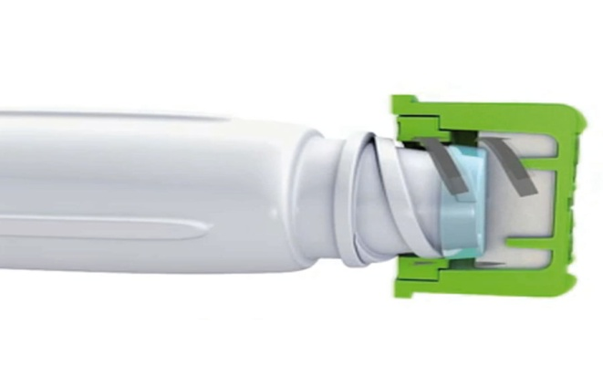
PREVENZIONE COMPLICANZE POST-IMPIANTO
CONNETTORI E DISPOSITIVI AGGIUNTIVI:
Usare connettori senza Ago Luer Lock per la porta d’entrata al cvc;
Disinfettare i connettori senza ago prima dell’utilizzo del dispositivo per
almeno 15 secondi,preferibilmente con Clorexidina > 2%;
Nel sostituire il connettore senza ago, utilizzare la tecnica asettica no-touch;
Accedere ai connettori senza ago soltanto con dispositivi (siringhe,
prolunghe, linee infusionali, etc.) sterili.

Slide 10
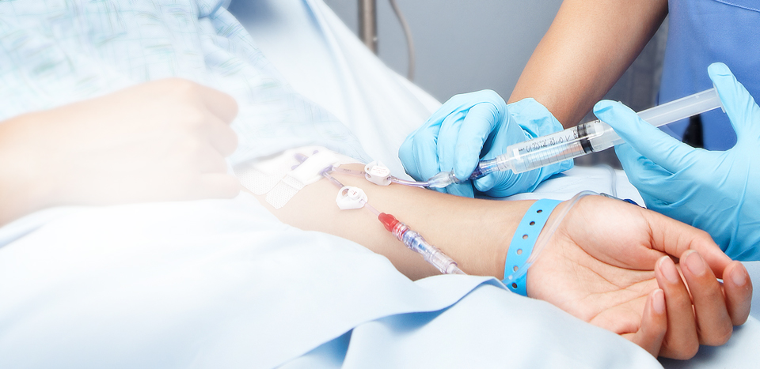
PREVENZIONE COMPLICANZE POST-IMPIANTO
3. LAVAGGIO E CHIUSURA:
    Prima di ogni infusione è buona regola lavare il catetere venoso così da valutare il buon funzionamento del catetere e prevenire le complicanze;
    Dopo ogni infusione endovenosa, occorre lavare il catetere venoso per eliminare tracce residue del farmaco all’interno del lume, allo scopo di ridurre il rischio di interazione tra medicinali, dopo di chè il lume del catetere può essere riempito con una soluzione (lock) che ha lo scopo di ridurre il rischio di occlusione intraluminale e/o di infezioni batteriemiche catetere-correlate;

Slide 11
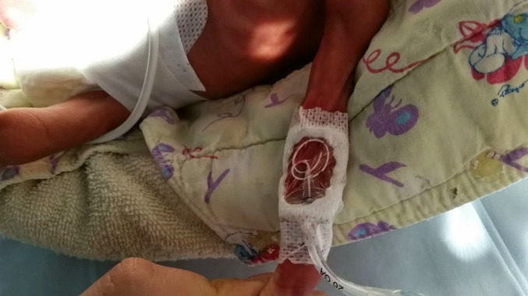
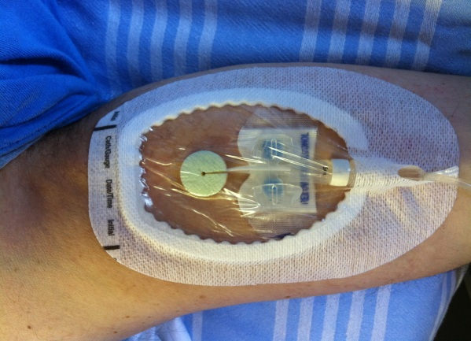
PREVENZIONE COMPLICANZE POST-IMPIANTO
4. MEDICAZIONE:
    Prima medicazione/ispezione a 48 ore dal posizionamento;
    Successive medicazioni ogni 5/7 giorni ;

Slide 12
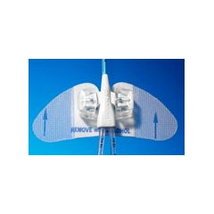
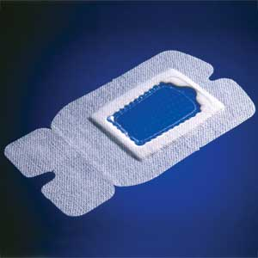
PREVENZIONE COMPLICANZE POST-IMPIANTO
4. MEDICAZIONE:
    SISTEMA DI FISSAGGIO:
Massima adesività;
Non lesivo per la cute;
Riduce il rischio infettivo e trombotico;
Permette l’ispezione dell’exit site;
Fissaggio più rapido rispetto alla sutura;
Massimo comfort per il paziente;
STATLOCK
POLIURETANO
TRASPARENTE
(molto usato in ambito neonatale)

Slide 13
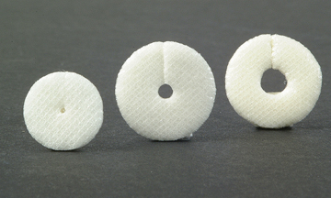
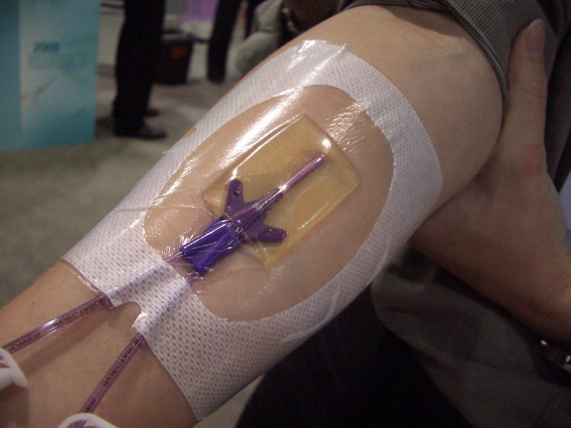
PREVENZIONE COMPLICANZE POST-IMPIANTO
4. MEDICAZIONE:
MEDICAZIONI A RILASCIO DI CLOREXINIDA:
  Feltrino di clorexidina (BIOPATCH®);
  Poliuretano trasparente con
  tampone in gel di clorexidina;

Slide 14
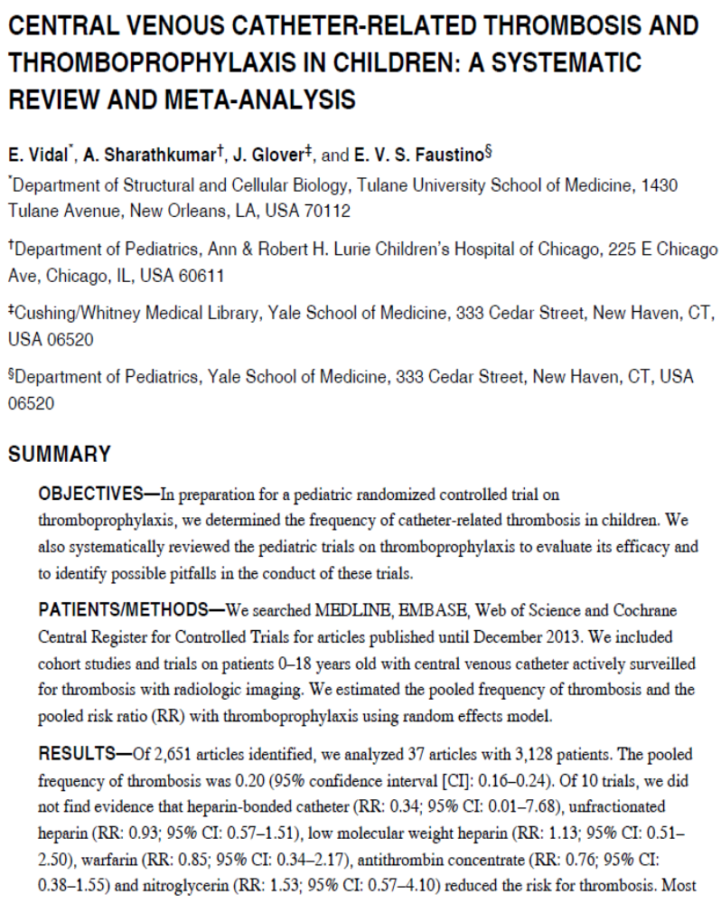
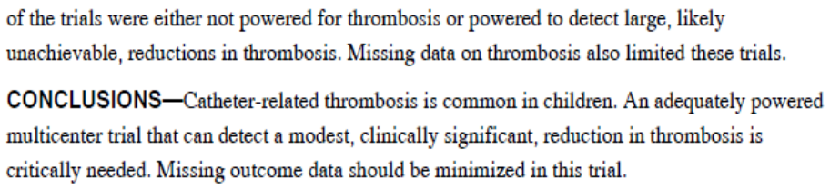
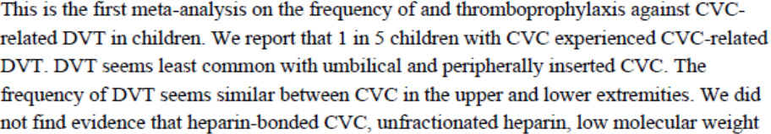
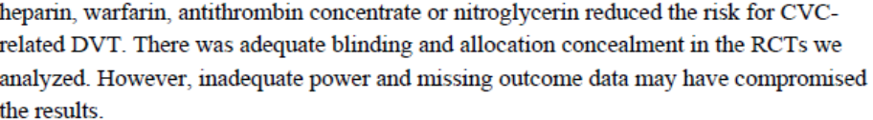
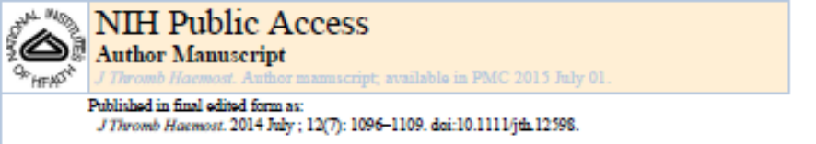
PREVENZIONE COMPLICANZE POST-IMPIANTO
5. PROFILASSI CON EPARINA:

Slide 15
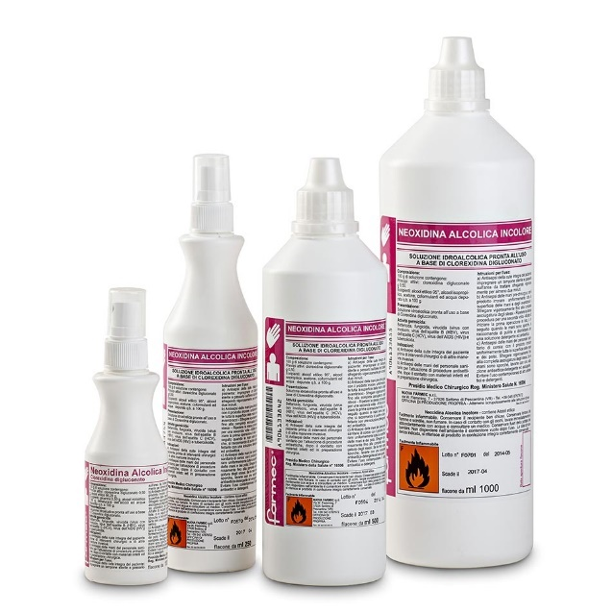
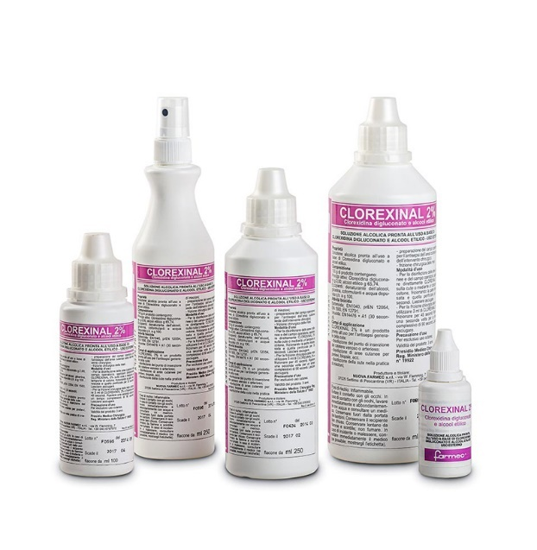
PREVENZIONE COMPLICANZE POST-IMPIANTO
6. DISINFETTANTI:
In entrambi i casi l’AIFA raccomanda di utilizzare la quantità minima possibile di soluzione di clorexidina; evitare che la soluzione si accumuli nelle pieghe cutanee o sotto il corpo del paziente o goccioli sulle lenzuola o altro materiale a diretto contatto con il paziente;
NEONATI < 32 E.G: Clorexidina acquosa
NEONATI > 32 E.G: Clorexidina acquosa o alcolica
BAMBINI : Clorexidina alcolica o acquosa

Slide 16
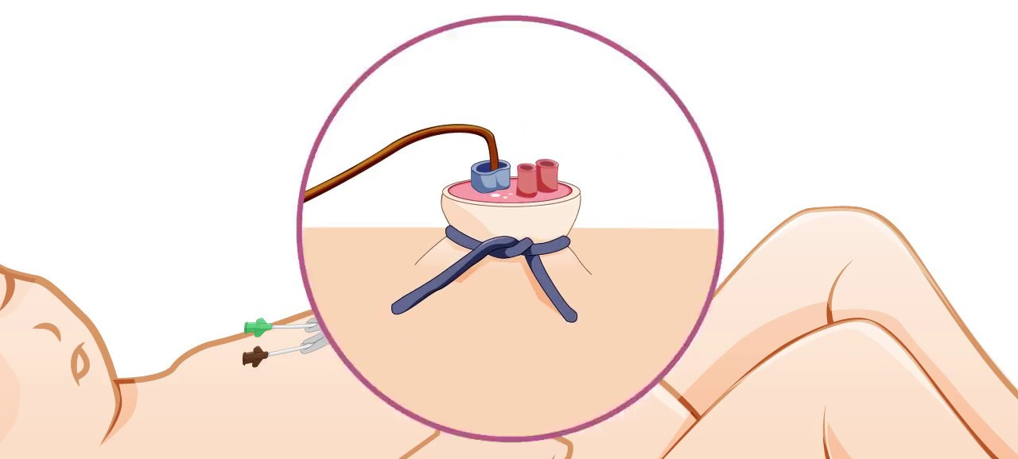
CATETERE VENOSO OMBELICALE

Slide 17
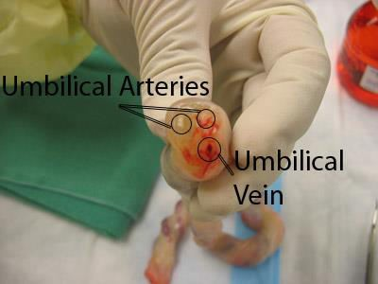
PREVENZIONE COMPLICANZE POST-IMPIANTO
CATETERE VENOSO OMBELICALE
Assicurarsi che il catetere non faccia trazione;
Posizionare il neonato supino o in posizione laterale per le 24 ore successive alla procedura;
Se clinicamente indicato il bambino può essere posizionato prono passate le 24 ore;

Slide 18
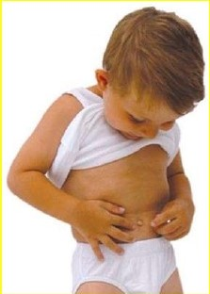
PREVENZIONE COMPLICANZE POST-IMPIANTO
CATETERE VENOSO OMBELICALE
In caso di CVO con due o più lumi, usare il minor numero di vie necessarie per la gestione della terapia, dedicando un lume esclusivamente alla NPT;
Non infondere soluzioni ipertoniche se la punta del catetere non è localizzata a livello della vena cava inferiore;

Slide 19
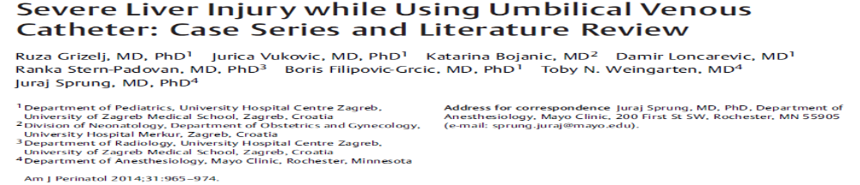
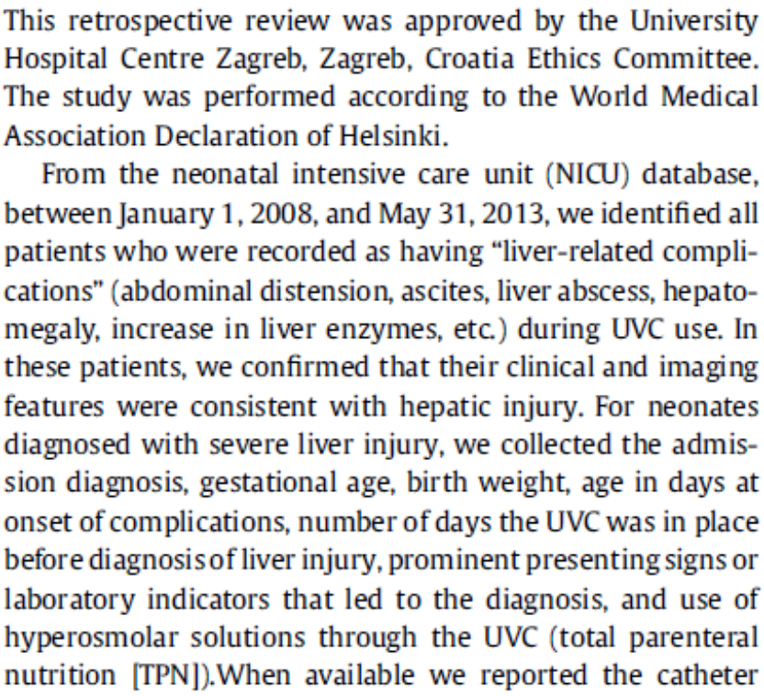
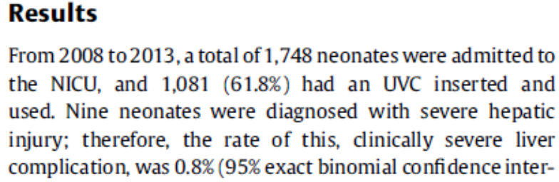


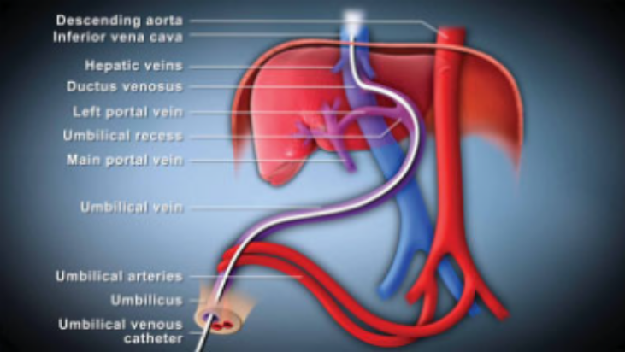
MALPOSIZIONAMENTO CVO

Slide 20
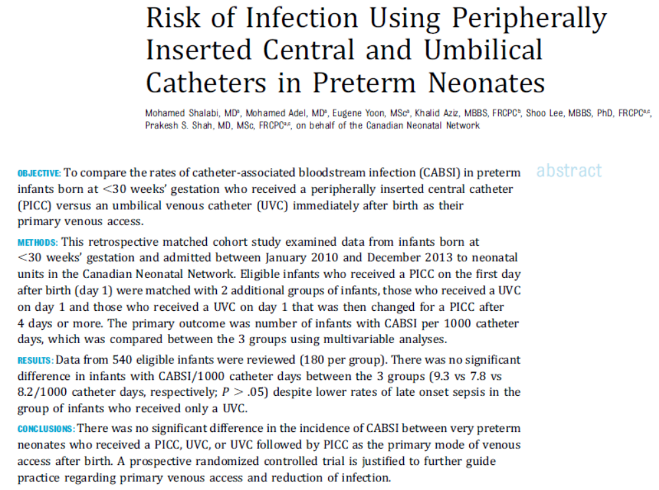
Rischio infezioni PICC VS CVO
Gli studi individuali hanno rivelato un aumento del rischio di infezione quando si utilizza un UVC per più di 5-7 giorni e quando si utilizza un PICC per i giorni 24-26; Butler-O'Hara et al. Gli autori hanno concluso che i PICC e gli UVC hanno lo stesso tasso di sepsi nei primi giorni dopo la nascita, ma che un PICC ha meno probabilità di essere infetto dopo 7 giorni di permanenza. Il portale per l'ingresso di un organismo infetto con UVC o PICC è l'hub del catetere.

Slide 21

GRAZIE PER L’ATTENZIONE

